Slide 1
社會資本摯友聚會暨委任禮2016
社會資本摯友策劃及發展小組召集人
陳詠梅博士
2016年3月1日(星期二)

Slide 2
摯友角色

Slide 3
背景 及使命
社會資本摯友 (SC.Net) 於2008年11月成立
現時摯友總數為193人
社會資本摯友利用自身的知識、經驗及網絡，在不同階層及各自的領域發揮影響力，讓更多市民認識和認同社會資本的理念，並積極參與社會資本建立的工程，促進社會發展
新一屆摯友委任期為兩年，由2016年2月1日至2018年1月31日

Slide 4
社會資本摯友網絡現況
所屬界別 | 總數
商界 | 55
社福 | 43
公共/地區 | 36
教育/學術 | 29
醫護 | 15
文化及傳播 | 15
總數 | 193

Slide 5
社會資本摯友策劃及發展小組成員
摯友小組負責策劃摯友的發展策略，並積極配合基金的推廣及發展工作
所屬界別 | 成員
公共/ 地區服務 | 陳詠梅博士（召集人、委員、香港提升快樂指數基金義務總幹事） 葉錦誠先生 (委員，香港房屋協會總監察(物業管理)) 陳志榮先生（南區愛心義工團顧問）
醫護界 | 黎雪芬女士（委員，瑪嘉烈醫院名譽顧問(社區健康)） 周鎮邦醫生（香港大學兒童及青少年科學系名譽副教授）
社福界 | 黎志棠先生（嶺南大學亞太老年學研究中心高級顧問） 胡潔英女士（前救世軍社會服務總經理 (中央業務)）
文化及傳播 | 陳淑薇女士（商業電台新聞及公共事務總監）
商界 | 戴澤棠先生（國際商業機器中國香港有限公司總經理）
學術/ 教育界 | 梁兆棠校長（香港教育工作者聯會黃楚標學校校長）

Slide 6
摯友細胞小組 (Cell Group)
摯友可因應興趣參與不同的細胞小組，協助推廣社會資本，發揮摯友影響力
小組 | 工作目標 | 小組組長
文化傳播 | 發揮傳媒力量 | 陳淑薇女士
社福發展 | 推動更多社福團體參與建立社會資本 | 黎志棠先生 胡潔英女士
教育推廣 | 推動學校連結社區，提升社區能力 | 周鎮邦醫生 陳自端校長
夥伴協作 | 促進跨界別協作 | 陳詠梅博士 黎雪芬女士 馮穎君女士
地區聯繫 | 推動地區教育工作 | 葉錦誠先生 陳志榮先生

Slide 7
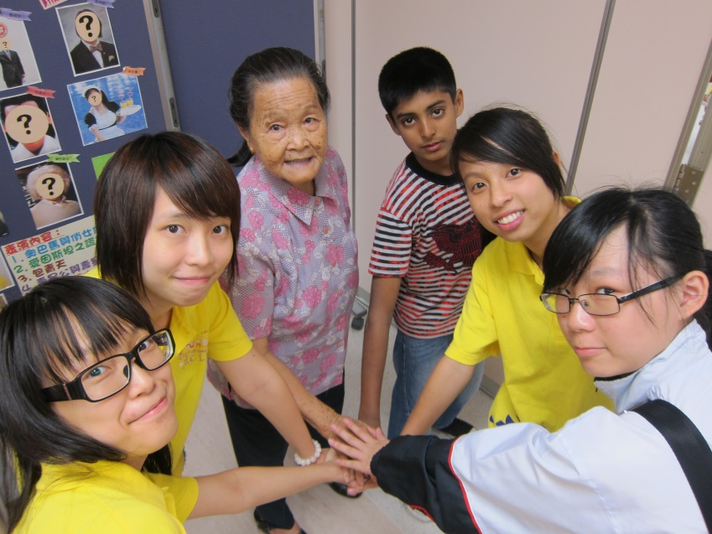
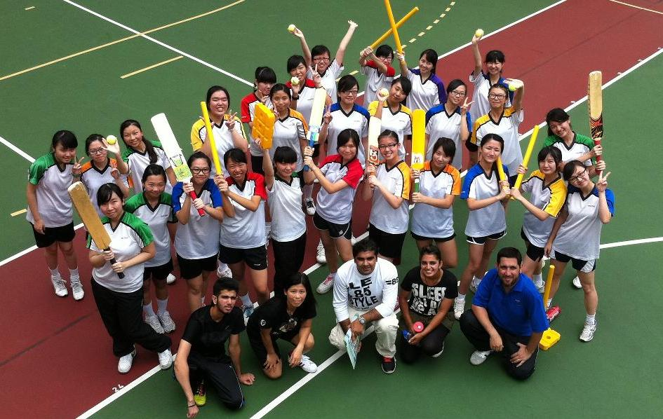
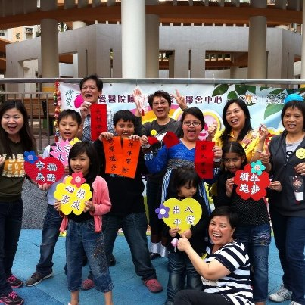
社會資本的未來發展
需要你的積極參與
謝謝!

